Slide 1
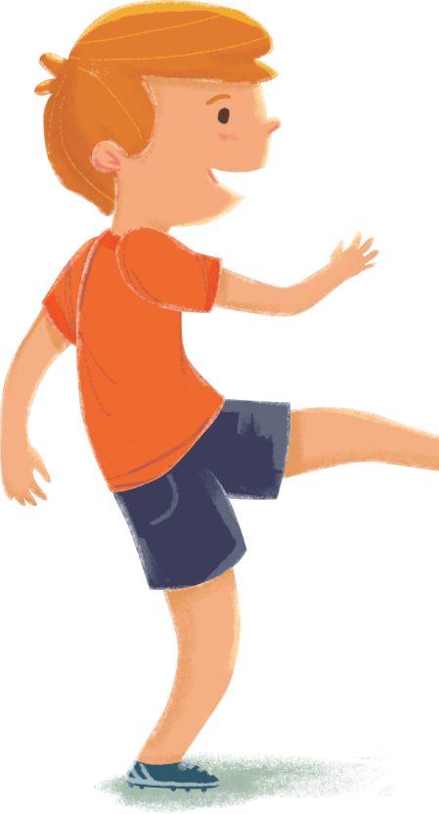
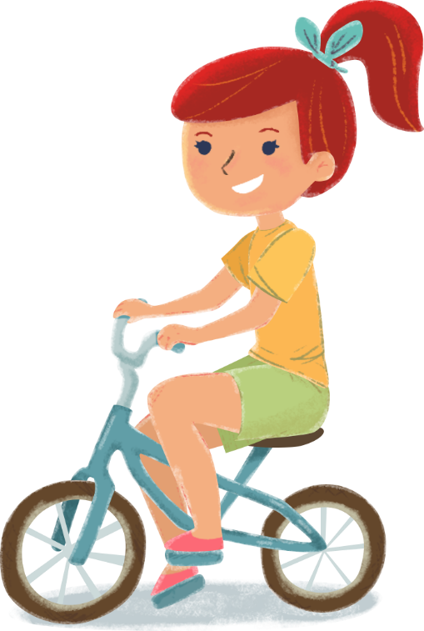


Беларуская мова ў І класе
Урок 12
«Я і мае сябры.
Гуляем разам»
Дэманстрацыйны матэрыял
Распрацавала:
Мурашка Н.У., аспірант БДПУ імя М. Танка,
настаўнік пачатковых класаў

Slide 2

Разгадай красворд
 |  |  | 1
2
3
4
 | 5
 | 6
1. Тэма мінулага ўрока −
«Беларускія … ».
2. Імя для дзяўчынкі, якое падобна
на мужчынскае імя Ян.
3. Імя для хлопчыка, якое пачынаецца
з гука [ц’].
4. Беларускае імя дзяўчынкі, якое
часта сустракаецца ў казках.
5. Вядомае ва ўсім свеце беларускае
мужчынскае імя.
6. Беларускі варыянт рускага імя Григорий.
Я Н Н А
І
М
Ё
Н
Ы
Ц І О Х
А Л Н А
Я К А
Р Г О Р
2

Slide 3
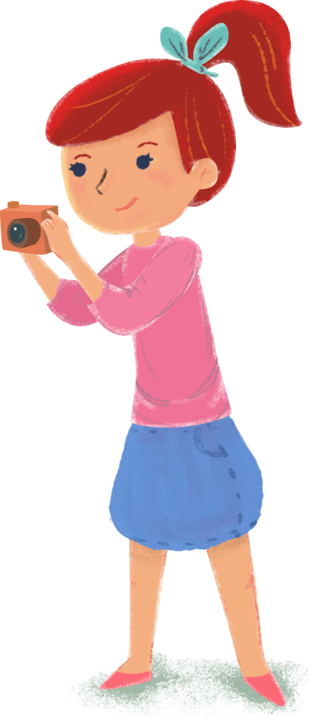
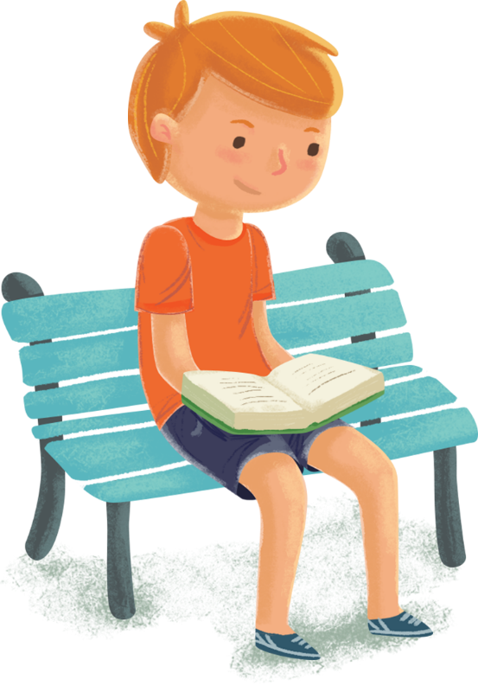
друзья
СЯБРЫ
3

Slide 4
детская площадка
ДЗІЦЯЧАЯ ПЛЯЦОЎКА
4

Slide 5

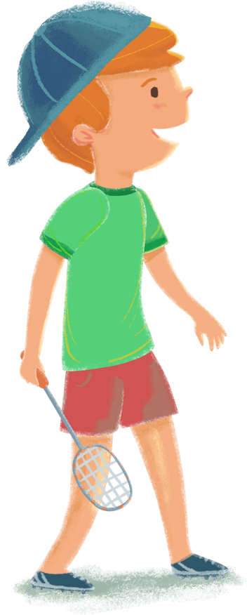
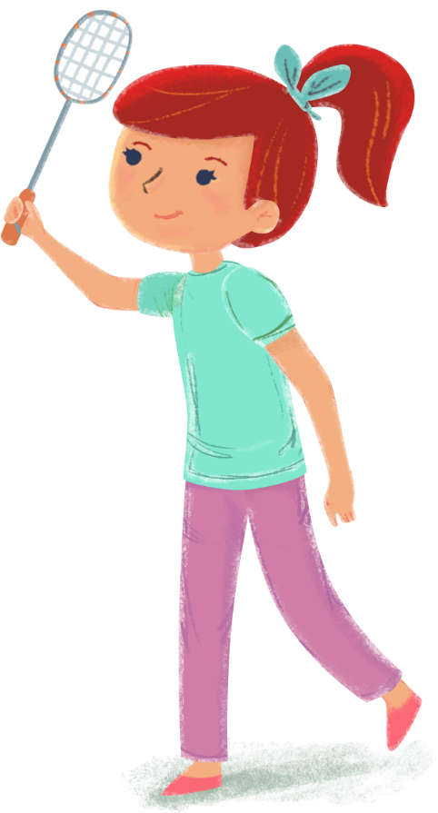
игры
ГУЛЬНІ
5

Slide 6
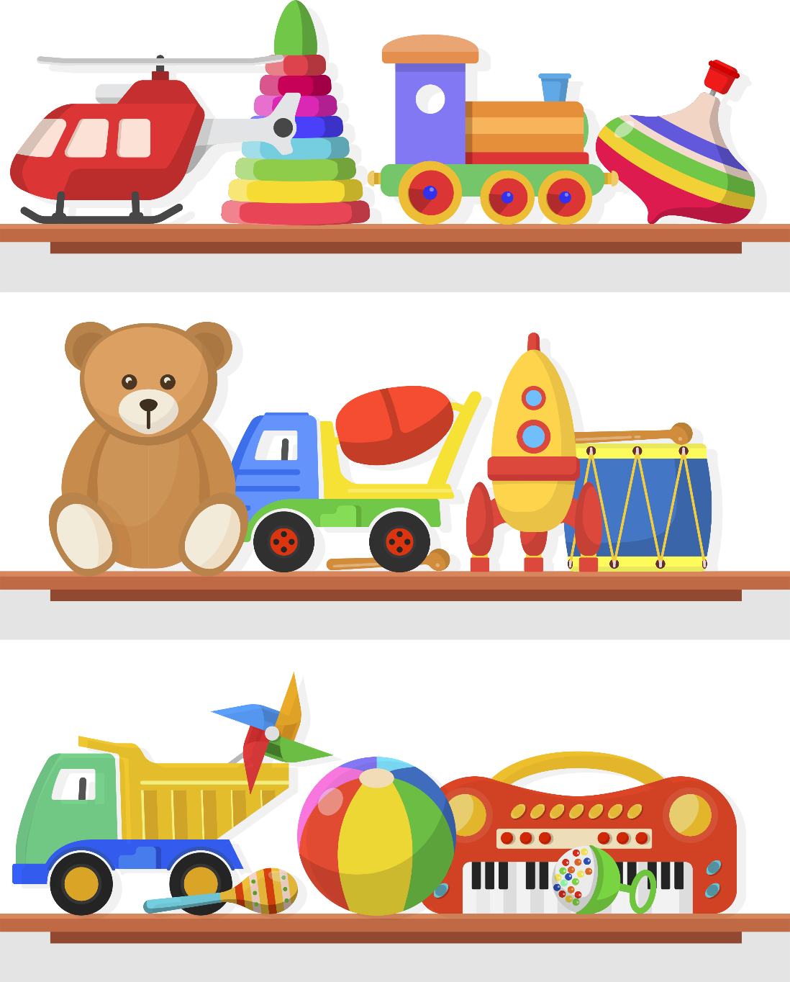
игрушки
ЦАЦКІ
6

Slide 7
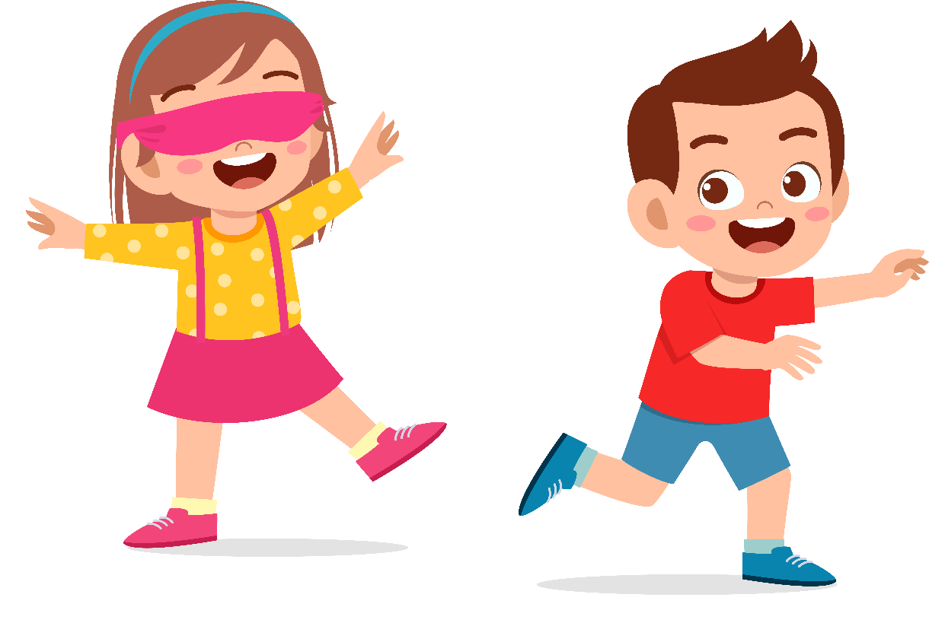

Гульні
жмурки
ЖМУРКІ
7

Slide 8
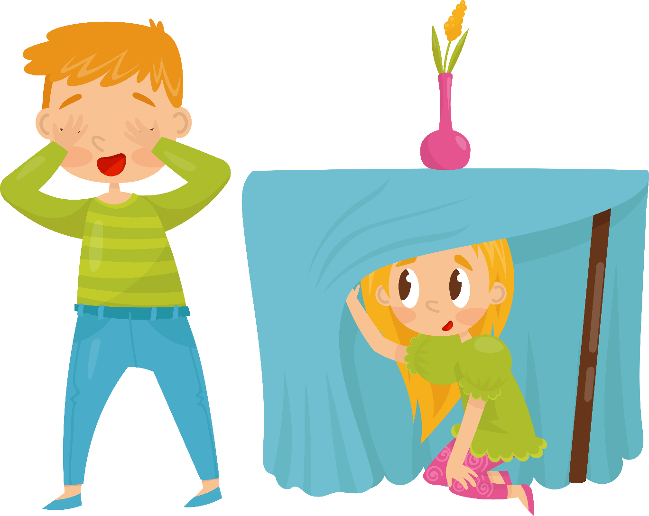
Гульні
прятки
ХОВАНКІ
8

Slide 9
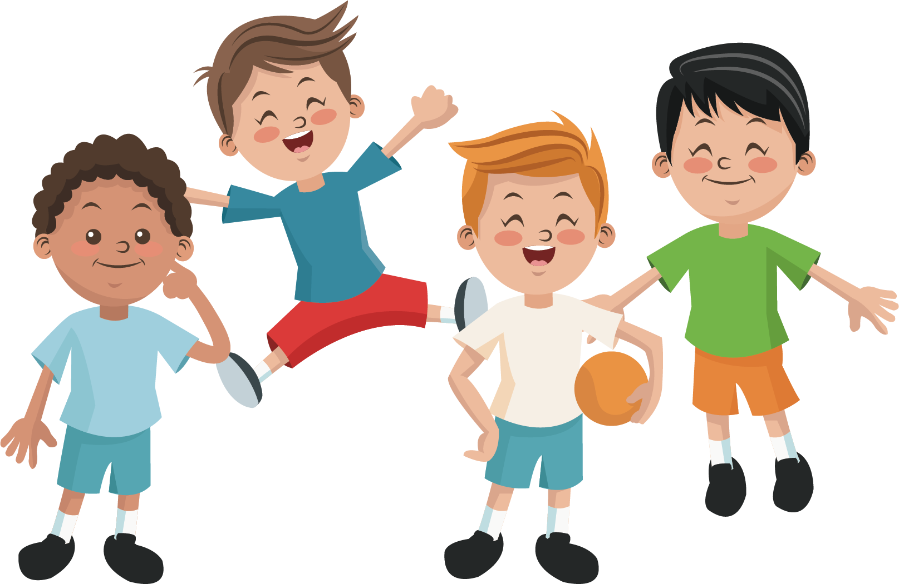
Гульні
квач
КВАЧ
9

Slide 10
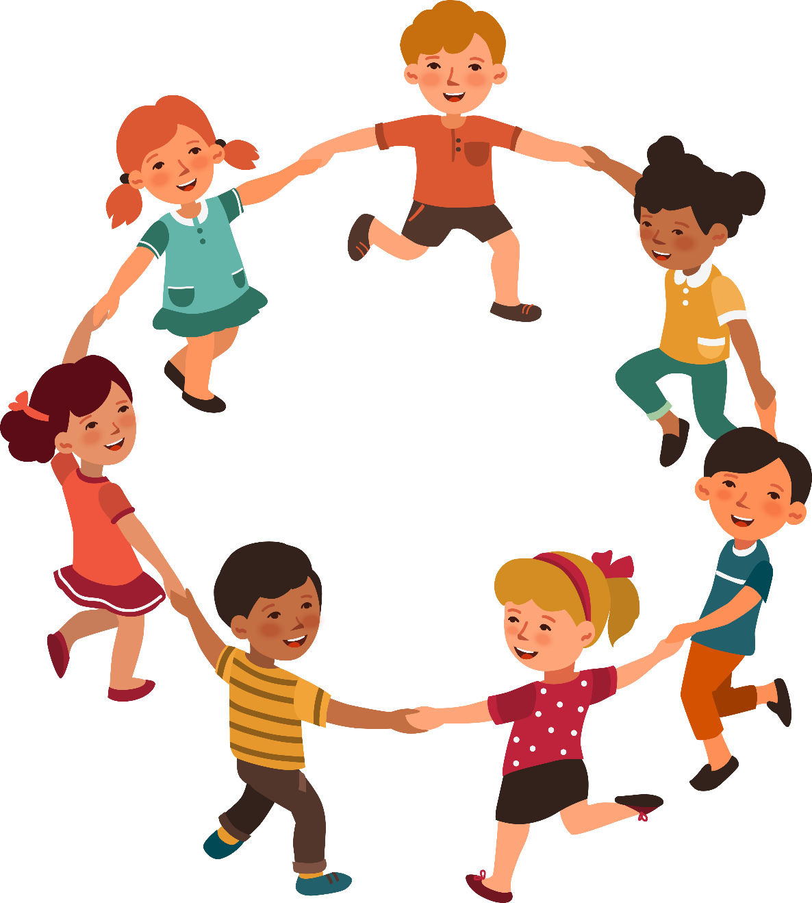
Гульні
хоровод
КАРАГОД
10

Slide 11
круг
КОЛА
11

Slide 12
Здагадайся і адкажы
Янка лічыць да пяці,
а Васілінка хаваецца за шафу.
Якая гэта гульня?
ХОВАНКІ
12

Slide 13
Здагадайся і адкажы
Станіслава з хусткай на вачах
ловіць Рыгора і Ядзю.
Якая гэта гульня?
ЖМУРКІ
13

Slide 14
Здагадайся і адкажы
Алесь, Васіль, Яніна,
Алёнка, Вольга і Міколка
сталі ў кола і водзяць … .
КАРАГОД
14

Slide 15
Здагадайся і адкажы
Алеся, Антось і Ядзя ўцякаюць,
а Кастусь ловіць іх з дапамогай мяча.
Якая гэта гульня?
КВАЧ
15
Ілюстрацыйны матэрыял выкарыстаны з наступных фотабанкаў: freepik.com, shutterstock.com.

